Slide 1
«Бюджетный процесс на современном этапе»
Министр финансов Республики Татарстан Радик Рауфович Гайзатуллин
Лекция, КФЭИ, 22 февраля 2020г. 10:10

Slide 2
Бюджетный процесс - регламентируемая законодательством Российской Федерации деятельность органов государственной власти, органов местного самоуправления и иных участников бюджетного процесса по составлению и рассмотрению проектов бюджетов, утверждению и исполнению бюджетов, контролю за их исполнением, осуществлению бюджетного учета, составлению, внешней проверке, рассмотрению и утверждению бюджетной отчетности
(статья 6 Бюджетного кодекса РФ)

Slide 3
Бюджет - форма образования и расходования денежных средств, предназначенных для финансового обеспечения задач и функций государства и местного самоуправления.
(статья 6 Бюджетного кодекса РФ)

Slide 4
Бюджетная система Российской Федерации - основанная на экономических отношениях и государственном устройстве Российской Федерации, регулируемая законодательством Российской Федерации совокупность федерального бюджета, бюджетов субъектов Российской Федерации, местных бюджетов и бюджетов государственных внебюджетных фондов
(статья 6 Бюджетного кодекса РФ)

Slide 5
В Российской Федерации функционирует 3-х уровневая бюджетная система:
1 уровень: Федеральный бюджет и бюджеты государственных внебюджетных фондов Российской Федерации
В состав внебюджетных фондов входят:
(статьи 7,10 Бюджетного кодекса РФ)

Slide 6
В Российской Федерации функционирует 3-х уровневая бюджетная система:
2 уровень: Бюджеты субъектов Российской Федерации и бюджеты территориальных государственных внебюджетных фондов
К территориальным государственным внебюджетным фондам относятся территориальные отделения фонда обязательного медицинского страхования
Города федерального значения Москва, Санкт-Петербург и Севастополь обладают полномочиями субъектов Российской Федерации и определяют взаимоотношения с бюджетами внутригородских муниципальных образований
(статьи 8,10 Бюджетного кодекса РФ)

Slide 7
В Российской Федерации функционирует 3-х уровневая бюджетная система:
3 уровень: Местные бюджеты, в том числе бюджеты муниципальных районов, бюджеты городских округов, бюджеты городских округов с внутригородским делением, бюджеты внутригородских муниципальных образований городов федерального значения Москвы, Санкт-Петербурга и Севастополя, бюджеты городских и сельских поселений, бюджеты внутригородских районов
(статьи 9,10 Бюджетного кодекса РФ)

Slide 8
Структура бюджета:
Расходы
Доходы
Дефицит (Профицит)
бюджета
Источники финансиро-вания дефицита бюджета

Slide 9
Дефицит бюджета превышение расходов бюджета над его доходами
Профицит бюджета превышение доходов бюджета над его расходами

Slide 10
Ограничения по дефициту бюджета субъекта Российской Федерации
Дефицит бюджета субъекта Российской Федерации не должен превышать 15 процентов утвержденного общего годового объема доходов бюджета субъекта Российской Федерации без учета утвержденного объема безвозмездных поступлений
Для субъекта Российской Федерации, в отношении которого осуществляются меры, предусмотренные пунктом 4 статьи 130 настоящего Кодекса, дефицит бюджета не должен превышать 10 процентов утвержденного общего годового объема доходов бюджета субъекта Российской Федерации без учета утвержденного объема безвозмездных поступлений
Соглашениями по реструктуризации задолженности субъекта Российской Федерации по федеральным кредитам могут предусматриваться ограничения по размеру дефицита (для Республики Татарстан – 10%)
(статья 92.1 п.2 Бюджетного кодекса РФ)

Slide 11
Ограничения по дефициту местного бюджета
Дефицит местного бюджета не должен превышать 10 процентов утвержденного общего годового объема доходов местного бюджета без учета утвержденного объема безвозмездных поступлений и (или) поступлений налоговых доходов по дополнительным нормативам отчислений.
Для муниципального образования, в отношении которого осуществляются меры, предусмотренные пунктом 4 статьи 136 настоящего Кодекса, дефицит бюджета не должен превышать 5 процентов утвержденного общего годового объема доходов местного бюджета без учета утвержденного объема безвозмездных поступлений и (или) поступлений налоговых доходов по дополнительным нормативам отчислений.
(статья 92.1 п.3 Бюджетного кодекса РФ)

Slide 12
Источники финансирования дефицита бюджета субъекта РФ включают
разница между средствами, поступившими от размещения государственных ценных бумаг субъекта Российской Федерации, номинальная стоимость которых указана в валюте Российской Федерации, и средствами, направленными на их погашение;
разница между полученными и погашенными субъектом Российской Федерации в валюте Российской Федерации кредитами кредитных организаций;
разница между полученными и погашенными субъектом Российской Федерации в валюте Российской Федерации бюджетными кредитами, предоставленными бюджету субъекта Российской Федерации другими бюджетами бюджетной системы Российской Федерации;
разница между полученными и погашенными субъектом Российской Федерации в иностранной валюте бюджетными кредитами, предоставленными Российской Федерацией в рамках использования целевых иностранных кредитов (заимствований);
разница между полученными и погашенными субъектом Российской Федерации в валюте Российской Федерации кредитами международных финансовых организаций;
изменение остатков средств на счетах по учету средств бюджета субъекта Российской Федерации в течение соответствующего финансового года;
иные источники внутреннего финансирования дефицита бюджета субъекта Российской Федерации
(статья 95 Бюджетного кодекса РФ)

Slide 13
В соответствии с Налоговым кодексом Российской Федерации налоги подразделяются на:
Федеральные
Региональные
Местные
Налоги, предусмотренные специальными налоговыми режимами
Зачисляются, в основном, в соответствующие виды бюджетов

Slide 14
Разделение налогов и сборов на федеральные, региональные и местные определяет уровень принятия решения об их введении
Федеральные налоги
Вводятся Налоговым кодексом и обязательны к уплате на всей территории РФ
Региональные и местные налоги
Вводятся законодательными решениями, соответственно, региона или муниципалитета

Slide 15
Федеральные налоги
Виды налогов | Зачисление по уровням бюджета | Полномочия субъектов РФ
НДС | 100% федеральный бюджет
Налог на прибыль организаций | 3 % - федеральный, 17 % - бюджеты субъектов | льготы в пределах 4,5 % ставки субъекта
НДФЛ | 100% - бюджеты субъектов
Акцизы на спирт из пищевого сырья | 100% - бюджеты субъектов
Акцизы на спирт из всех видов сырья, за исключением пищевого | 100% - бюджеты субъектов
Акцизы на спиртосодержащую продукцию | 100% - бюджеты субъектов
Акцизы на алкогольную продукцию с объемной долей спирта этилового св.9 % | 20% - федеральный, 80% - бюджеты субъектов
Акцизы на табачную продукцию, автомобили | 100%-федеральный бюджет
Акцизы на автомобильный бензин | На 2020 год - 33,4%-федеральный, 66,6%- бюджеты субъектов На 2021 год - 25,1%-федеральный, 74,9%- бюджеты субъектов На 2022 год - 16,7%-федеральный, 83,3%- бюджеты субъектов
НДПИ в виде углеводородного сырья | 100%-федеральный бюджет
НДПИ на общераспространенные полезные ископаемые | 100%- бюджеты субъектов
Сбор за пользование объектами водных биологических ресурсов | 20% - федеральный, 80% - бюджеты субъектов
Водный налог | 100%-федеральный бюджет
Государственная пошлина | в зависимости от вида юридически значимого действия
(статья 50 Бюджетного кодекса РФ)

Slide 16
Региональные налоги
Виды налогов | Зачисление по уровням бюджета | Полномочия субъектов РФ
Налог на имущество организаций | 100% - бюджеты субъектов | субъекты определяют ставки, льготы
Налог на игорный бизнес | 100% - бюджеты субъектов | субъекты устанавливают ставки
Транспортный налог | 100% - бюджеты субъектов | субъекты определяют ставки, льготы
(статья 56 Бюджетного кодекса РФ)

Slide 17
Местные налоги
Виды налогов | Зачисление по уровням бюджета | Полномочия Мун. образования
Земельный налог | 100%- бюджеты поселений | определяют ставки, льготы
Налог на имущество физических лиц | 100%- бюджеты поселений | определяют ставки, льготы
(статьи 61, 61¹-61⁵ Бюджетного кодекса РФ)

Slide 18
Налоги, предусмотренные специальными налоговыми режимами
Виды налогов | Зачисление по уровням бюджета | Полномочия субъектов РФ
Единый налог на вменённый доход для отдельных видов деятельности (статья 346.31 НК РФ) | 100% - бюджеты районов | ОМС вправе устанавливать дифференцированные налоговые ставки в пределах установленных НК РФ, а также понижающий коэффициент К2
Единый сельскохозяйственный налог (статья 346.8 НК РФ) | 50% - бюджеты районов, 50% - бюджеты поселений | Устанавливать дифференцированные налоговые ставки в пределах установленных НК РФ
Налог, взимаемый по упрощенной системе налогообложения (статья 346.20 НК РФ) | 100% - бюджеты субъектов (70% бюджет РТ и 30%- местные) | Устанавливать дифференцированные налоговые ставки в пределах установленных НК РФ
Налог, взимаемый в связи с применением патентной системы налогообложения (статья 346.50 НК РФ) | 100% - бюджеты районов | Устанавливать размер годового дохода в пределах установленных НК РФ

Slide 19
Налоговое законодательство определяет обязанности налогоплательщика по уплате налога. Им регулируется объект налогообложения, налоговая база по налогу, ставки и сроки его уплаты
Но налоговое законодательство не определяет, в какой бюджет поступает налог
Вопрос распределения поступающих доходов между уровнями бюджетов регулируется бюджетным законодательством, в котором устанавливаются соответствующие нормативы

Slide 20
Пример 1
Акцизы на нефтепродукты
Его крупными налогоплательщиками являются в нашей республике «ТАНЕКО» и «ТАИФ-НК»
Ежемесячно, исходя из объема реализуемых нефтепродуктов в тоннах и ставки акциза за тонну, определяется сумма акциза, подлежащая перечислению в бюджет. Налогоплательщик перечисляет акциз единой суммой без распределения по бюджетам и, таким образом, исполняет свою обязанность по уплате налога
Сумма, поступающая на счета Федерального казначейства по учету доходов, распределяется по уровням бюджетной системы по соответствующим нормативам. В 2020 году акцизы на нефтепродукты будут распределяться следующим образом:
%

Slide 21
Пример 2
Нормативы распределения могут регулироваться
и субъектами России
Например, налог по упрощенной системе налогообложения. По федеральному законодательству он полностью поступает в бюджеты субъектов РФ
В Республике Татарстан определено:
%

Slide 22
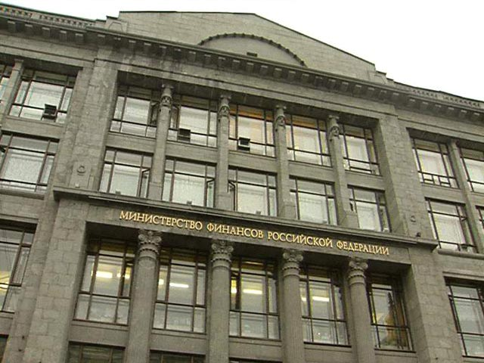
Процессы формирования бюджетов на 2020-2022 годы на федеральном и республиканском уровнях завершены в сентябре 2019 года

Slide 23
Исходные макроэкономические показатели для определения основных характеристик федерального бюджета на 2020 и плановый период 2021 и 2022 годов
 | 2020г. | 2021г. | 2022г.
Валовой внутренний продукт, трлн.рублей | 114,4 | 122,2 | 130,8
Уровень инфляции (декабрь к декабрю), % | 3,8 | 4,0 | 4,0

Slide 24
Основные характеристики федерального бюджета в 2020-2022 годах
трлн. рублей

Slide 25
Профицит Федерального бюджета на 2019 год ожидается 1,8% от уровня ВВП
Профицит Федерального бюджета на 2020 год прогнозируется 0,8% от уровня ВВП

Slide 26
Рассмотрение и утверждение бюджетов
федеральный закон о федеральном бюджете
закон Республики Татарстан о бюджете Республики Татарстан
Правительство РФ вносит на рассмотрение и утверждение в Государственную Думу
Президент РТ вносит на рассмотрение и утверждение в Государственный Совет
Государственная Дума рассматривает бюджет в 3 чтениях
Государственный Совет рассматривает бюджет в 3 чтениях
Проект бюджета рассматривает Совет Федерации
закон подписывает Президент Республики Татарстан
закон подписывает Президент Российской Федерации
Подлежит обязательному опубликованию
Подлежит обязательному опубликованию
Вступает в силу с 1 января и действует по 31 декабря финансового года
Вступает в силу с 1 января и действует по 31 декабря финансового года

Slide 27
Проект бюджета Республики Татарстан основан на положениях:
Бюджетного и Налогового кодексов Российской Федерации
Бюджетного кодекса Республики Татарстан
Послания Президента Республики Татарстан Государственному Совету Республики Татарстан
Стратегии социально-экономического развития Республики Татарстан до 2030 года

Slide 28
Главная цель стратегии - 2030
К 2030 году Татарстан:
Глобальный конкурентоспособный устойчивый регион
Драйвер полюса роста "Волга-Кама"
лидер по качеству взаимосвязанного развития человеческого капитала, институтов, инфраструктуры, экономики, внешней интеграции (осевой евразийский регион России) и внутреннего пространства
регион с опережающими темпами развития, высокой включенностью в международное разделение труда

Slide 29
Формирование проекта бюджета Республики Татарстан на трехлетний период, т.е. на очередной финансовый год и двухлетний плановый период, началось с 2010 года (перерыв - бюджет на 2016 год)

Slide 30
Преимущества долгосрочного бюджетного планирования:
Обеспечение прозрачности государственной бюджетной и налоговой политики на долгосрочный период
Позволяет оценить (на вариантной основе) финансовые возможности для принятия новых и исполнения действующих расходных обязательств, учесть последствия реализации отдельных и общих решений, структурных реформ, их влияния на сбалансированность бюджетов в долгосрочном периоде
Переход к полноценному использованию программно-целевых методов управления за счет предсказуемости и стабильности расходов на реализацию государственных программ

Slide 31
Характеристика основных показателей прогноза социально-экономического развития и их взаимосвязь с основными налогами, поступающими в бюджет Республики Татарстан

Slide 32
Макроэкономические показатели, на основе которых формируется бюджет
Валовый региональный продукт
Прибыль
Фонд заработной платы
Объем инвестиций
Индекс потребительских цен
Производство промышленной продукции
Производство сельскохозяйственной продукции
Производство отдельных видов подакцизной продукции
Оборот розничной торговли

Slide 33
Исходные условия формирования прогноза социально-экономического развития
Наименование | 2020 год | 2021 год | 2022 год
Цена на нефть, долларов за баррель | 59,7 | 57,9 | 56,3
Курс доллара, рублей | 64,9 | 65,4 | 66,2
Инфляция, (рост %) | 103,8 | 104,0 | 104,0

Slide 34
ВАЛОВОЙ РЕГИОНАЛЬНЫЙ ПРОДУКТ

Slide 35
СТРУКТУРА ВРП, %
Добыча полезных ископаемых
26,2
24,8
Обрабатывающие производства
45,7 %
Обеспечение электроэнергией, газом и паром
47,0 %
промышленность
промышленность
17,9
Водоснабжение; водоотведение, организация сбора и утилизации отходов
17,7
2,3
2,4
0,7
0,7
5,5
6,2
8,3
Сельское хозяйство
8,3
13,2
Строительство
12,9
5,1
Торговля
4,8
Транспортировка и хранение
20,8
22,2
Другие виды экономической деятельности
2019
оценка
2022
прогноз

Slide 36
Налоговые и неналоговые доходы, зачисляемые в федеральный бюджет и консолидированный бюджет Республики Татарстан в валовом региональном продукте Республике Татарстан
млрд. руб.
2 584,3
2 440,3
валовой региональный продукт

Slide 37
Удельный вес налоговых и неналоговых доходов, зачисляемых в федеральный бюджет и консолидированный бюджет Республики Татарстан
от валового регионального продукта
%
Валовой региональный продукт

Slide 38
Одна из задач стратегии 2030 – рост валового регионального продукта
ОБЪЕМ ВАЛОВОГО РЕГИОНАЛЬНОГО ПРОДУКТА
млрд рублей
6 854,7
7 000
6 000
5 132,4
5 000
4 000
3 608,9
3 000
2 000
1 000
0
2015 2016 2017 2018 2019 2020 2021 2022 2023 2024 2025 2026 2027 2028 2029
2030
Инерционный
Базовый
Оптимистический
Прогноз на 2020-2024 годы
К 2030 году доходная часть консолидированного бюджета Республики Татарстан составит порядка 600 млрд.рублей

Slide 39
Мобилизация налоговых и неналоговых доходов, таможенных сборов и пошлин, отчислений во внебюджетные фонды, собираемых с территории Республики Татарстан
млрд.руб.

Slide 40
АКТУАЛИЗИРОВАТЬ
Пропорции распределения налоговых и неналоговых доходов, таможенных сборов и пошлин, отчислений во внебюджетные фонды, собираемых с территории Республики Татарстан
%

Slide 41
Платежи нефтедобывающей отрасли Республики Татарстан в 2017-2019 годах
млрд. руб.
 | 2017 г. | Доля, % | 2018 г. | Доля, % | 2019 г. | Доля, %
Бюджет РФ | 334,8 | 85% | 515,5 | 87% | 501,4 | 86%
в т.ч. НДПИ | 227,4 | 58% | 357,5 | 61% | 372,8 | 64%
таможенные пошлины | 84,4 | 22% | 104,4 | 18% | 67,6 | 12%
НДС | 12,5 | 3% | 35,1 | 6% | 53,5 | 9%
Конс. бюджет Республики Татарстан | 53,4 | 14% | 70,7 | 12% | 76,2 | 13%
в т.ч. налог на прибыль | 33,4 | 9% | 55,2 | 9% | 59,2 | 10%
акцизы | 9,4 | 2% | 3,8 | 1% | 3,5 | 1%
Платежи в Пенсионный фонд и фонды страхования | 5,0 | 1% | 4,5 | 1% | 5,3 | 1%
Платежи во все уровни бюджета | 393,2 | 100% | 590,7 | 100% | 582,9 | 100%
Кроме того, акцизы, перечисляемые на единый счет РФ | 5,4 | х | 7,0 | х | 19,1 | х

Slide 42
Мобилизация налоговых и неналоговых доходов на территории Республики Татарстан
млрд.руб.
Рост в 2,2 раза
Рост в 1,4 раза

Slide 43
Пропорции распределения налоговых и неналоговых доходов собираемых с территории Республики Татарстан
%

Slide 44
Налоговые и неналоговые доходы бюджета РТ в сравнении с субъектами РФ
млрд.руб.
Субъект РФ | 2017 год |  | 2018 год |  | 2019 год
 | Объем средств | место РТ в РФ | Объем средств | место РТ в РФ | Объем средств | место РТ в РФ
ВСЕГО | 8 986 |  | 10 222 |  | 10 984
г. Москва | 2 060 | 1 | 2 310 | 1 | 2 568 | 1
Московская область | 568 |  | 620 |  | 665
г. Санкт-Петербург | 501 |  | 564 |  | 618
Республика Татарстан | 258 | 5 | 281 | 5 | 299 | 5
Ханты-Мансийский АО | 218 |  | 307 |  | 287
Краснодарский край | 252 |  | 275 |  | 318
Свердловская область | 245 |  | 276 |  | 283
Красноярский край | 211 |  | 238 |  | 291
Ямало-Ненецкий АО | 181 |  | 216 |  | 247
Республика Ингушетия | 4,3 | 84 | 5,1 | 85 | 4,4 | 85

Slide 45
Налоговые и неналоговые доходы бюджета РТ в сравнении с субъектами Приволжского федерального округа
млрд.руб.
Субъект РФ | 2017 год |  | 2018 год |  | 2019 год
 | Объем средств | место РТ в ПФО | Объем средств | место РТ в ПФО | Объем средств | место РТ в ПФО
Приволжский федеральный округ | 1 287 |  | 1 438 |  | 1 497
Республика Татарстан | 258 | 1 | 281 | 1 | 299 | 1
Самарская область | 159 |  | 179 |  | 186
Республика Башкортостан | 165 |  | 199 |  | 187
Нижегородская область | 151 |  | 169 |  | 182
Пермский край | 126 |  | 139 |  | 157
Республика Марий Эл | 20 | 14 | 19 | 14 | 21 | 14

Slide 46
Структура налоговых и неналоговых доходов консолидированного бюджета Республики Татарстан в 2019 году
84%
ВСЕГО 299 млрд.рублей

Slide 47
Крупнейшие налогоплательщики Республики Татарстан
- ПАО «Татнефть» - ПАО «Нижнекамскнефтехим» - АО «ТАНЕКО» - АО «АБ ИнБев Эфес» - ПАО «Казаньоргсинтез» - ПАО «Газпром» - ПАО «Сбербанк» - АО «Татспиртпром» - ПАО «КамАЗ» - ОАО «Сетевая компания»

Slide 48
Структура налоговых и неналоговых доходов бюджета Республики Татарстан в 2019 году
91%

Slide 49
ПРИБЫЛЬ (млрд руб.)
январь-сентябрь 2019 г.
390,3 млрд руб.
Обрабатывающие
производства
81,9 (рост на 11,9%)
Торговля
35,2 (рост в 1,9 раза)
Сельское
хозяйство
4,7
(рост в 1,4 раз)
Строительство
3,1
(рост в 1,4 раза)
Добыча полезных ископаемых
230,0
(-8,9%)
75,1% предприятий республики являются прибыльными
Транспортировка и хранение
11,7
(снижение в 1,8 раза)

Slide 50
КРУПНЫЕ ИНВЕСТИЦИОННЫЕ ПРОЕКТЫ ПРЕДПРИЯТИЙ РЕСПУБЛИКИ ТАТАРСТАН
2020 год
АО «ТАНЕКО» планирует ввод в эксплуатацию установки каталитического крекинга и опытно-промышленной установки гидроконверсии гудрона
ПАО «Нижнекамскнефтехим» планирует реализовать проект по строительству производства дивинил-стирольного синтетического каучука мощностью 60 тыс. тонн в год
ПАО «Казаньоргсинтез» планирует:
- наращивание производства собственного этилена до 654 тыс.тонн в год
- модернизацию завода поликарбонатов
На ПАО «Нижнекамскшина» предусмотрена реализация проекта по
увеличению производства шин Viatti до 5,9 млн. шт. в год
УК «Татнефть-Нефтехим»

Slide 51
КРУПНЫЕ ИНВЕСТИЦИОННЫЕ ПРОЕКТЫ ПРЕДПРИЯТИЙ РЕСПУБЛИКИ ТАТАРСТАН
2021 год
АО «ТАНЕКО» планирует ввод:
- комплекса получения ароматических углеводородов
- установок гидроочистки средних дистиллятов, изодепарафинизации дизельного топлива, производства водорода
КАЗ им.С.П.Горбунова – филиал ПАО «Туполев» планирует
выпуск опытного образца модернизированного самолета ТУ-160
Компания «Хайер» планирует ввод производства морозильников
АО «ТАИФ» планирует:
строительство парогазовой установки мощностью 495 МВт
на ОАО «Нижнекамскнефтехим»
строительство парогазовой установки суммарной электрической
мощностью 250 МВт на ПАО «Казаньоргсинтез»
2022 год
ПАО «Нижнекамскнефтехим» планирует завершить проект
по строительству нового производства ЭП-600
Ввод в эксплуатацию на АО «ТАНЕКО» газофракционирующей
установки проектной мощностью 350 тыс. т/год

Slide 52
МАЛОЕ И СРЕДНЕЕ ПРЕДПРИНИМАТЕЛЬСТВО
2018факт
2019оценка
2022прогноз
Количество малых и средних предприятий, включая микропредприятия, тыс. ед.*
69,6 71,6 74,9
Среднесписочная численность работников на предприятиях МСП (включая микропредприятия), тыс. чел.*
370,2 381,9 412,2
Оборот малых и средних предприятий, включая микропредприятия, трлн руб.
1,47 1,47 1,54
* 2018 год по данным Единого реестра субъектов малого и среднего предпринимательства Федеральной налоговой службы

Slide 53
Динамика поступления налога на прибыль в бюджет Республики Татарстан
млрд. рублей
(Прогноз)
(Прогноз)
(Прогноз)
(статья 56 Бюджетного кодекса РФ)

Slide 54
Структура поступлений по налогу на прибыль в разрезе отраслей экономики
100%

Slide 55
Фонд заработной платы
млрд. руб.
оценка

Slide 56
Прогноз поступления НДФЛ в консолидированный бюджет Республики Татарстан
млрд. рублей
84,6
87,1
81,7
82,1
75,5
(Прогноз)
(Прогноз)
(Прогноз)
(статьи 56,61,61¹,61², 61³,61⁵ Бюджетного кодекса РФ)

Slide 57
Инвестиции в основной капитал

Slide 58
Прогноз поступления налога на имущество организаций в бюджет Республики Татарстан
млрд. рублей
(Прогноз)
(Прогноз)
(Прогноз)

Slide 59
Прогноз расходов консолидированного бюджета Республики Татарстан на 2020 год и плановый период 2021 и 2022 годов

Slide 60
Основные показатели для формирования прогноза консолидированного бюджета Республики Татарстан на 2020-2022 годы по расходам
Наименование | 2020 год | 2021 год | 2022 год
Заработная плата работников государственных и муниципальных учреждений | доведение до МРОТ с 1 января – ежегодно
Заработная плата отдельных категорий работников бюджетной сферы (обозначенных в Указах Президента РФ от 07.05.2012г. №597, от 01.06.2012г. №761, от 28.12.2012г. №1688) | в соответствии с Указами Президента РФ от 07.05.2012г. №597, от 01.06.2012г. №761, от 28.12.2012г. №1688
Заработная плата в органах государственного и муниципального управления | повышение с 01.10.2020 г. на 3,8 % | повышение с 01.10.2021 г. на 4,0 % | повышение с 01.10.2022 г. на 4,0 %
Публичные обязательства (денежные выплаты населению) | повышение с 01.01.2020 г. на 3,8 % | повышение с 01.01.2021 г. на 4,0 % | повышение с 01.01.2022 г. на 4,0 %
Стипендии | повышение с 01.09.2020 г. на 3,8 % | повышение с 01.09.2021 г. на 4,0 % | повышение с 01.09.2022 г. на 4,0 %
Продукты питания, медикаменты | повышение с 01.01.2020 г. на 3,8 % | повышение с 01.01.2021 г. на 4,0 % | повышение с 01.01.2022 г. на 4,0 %
Коммунальные услуги | повышение с 01.07.2020 г. на 3,8 % | повышение с 01.07.2021 г. на 4,0 % | повышение с 01.07.2022 г. на 4,0 %

Slide 61
Расходы бюджета Республики Татарстан распределяются по:
По главным распорядителям бюджетных средств
По государственным программам
По разделам бюджетной классификации

Slide 62
Классификация расходов бюджета
Расходы бюджета распределяются по единой классификации, включающей
14 разделов
1
2
3
4
5
Национальная оборона
Национальная безопасность и правоохранительная деятельность
Жилищно-коммунальное хозяйство
Общегосударственные вопросы
Национальная экономика
6
7
8
9
10
Охрана окружающей среды
Культура, кинематография
Образование
Здравоохранение
Социальная политика
11
12
13
14
Физическая культура и спорт
Обслуживание государственного (муниципального) долга
Межбюджетные трансферты общего характера бюджетам бюджетной системы Российской Федерации
Средства массовой информации

Slide 63
Структура расходов консолидированного бюджета Республики Татарстан в 2020 году

Slide 64
Структура расходов бюджета Республики Татарстан в 2020 году

Slide 65
Расходы бюджета Республики Татарстан распределены по 31 государственной программе Республики Татарстан и составляют 90% от общего объема расходов бюджета Индикаторы государственных программ непосредственно увязаны с индикаторами Стратегии социального-экономического развития Республики Татарстан до 2030 года
Финансирование государственных программ обеспечивает достижение индикаторов определенных в Стратегии социального-экономического развития Республики Татарстан до 2030 года

Slide 66
Сведения о государственных программах, предусмотренных к реализации за счет средств бюджета Республики Татарстан в 2020 – 2022 годах
млн. рублей
Наименование программы | 2020 г. | 2021 г. | 2022 г.
Государственная программа "Развитие здравоохранения Республики Татарстан" | 44 175,8 | 42 875,7 | 42 584,5
Государственная программа "Развитие образования и науки Республики Татарстан" | 60 413,5 | 61 260,4 | 57 409,0
Государственная программа "Социальная поддержка граждан Республики Татарстан" | 30 648,3 | 31 719,5 | 33 000,0
Государственная программа "Обеспечение качественным жильем и услугами жилищно-коммунального хозяйства населения Республики Татарстан" | 15 635,8 | 16 902,0 | 17 477,0
Государственная программа "Содействие занятости населения Республики Татарстан" | 1 794,5 | 1 803,5 | 1 837,9
Государственная программа "Обеспечение общественного порядка и противодействие преступности в Республике Татарстан" | 2 230,1 | 2 239,8 | 2 238,9
Государственная программа "Защита населения и территорий от чрезвычайных ситуаций, обеспечение пожарной безопасности и безопасности людей на водных объектах в Республике Татарстан" | 1 516,7 | 1 551,7 | 1 590,1
Государственная программа "Развитие культуры Республики Татарстан" | 9 088,8 | 8 053,0 | 8 741,6
Государственная программа "Охрана окружающей среды, воспроизводство и использование природных ресурсов Республики Татарстан" | 1 226,4 | 1 942,0 | 1 669,3
Государственная программа "Экономическое развитие и инновационная экономика Республики Татарстан" | 6 191,9 | 6 071,6 | 6 610,3
Государственная программа "Развитие информационных и коммуникационных технологий в Республике Татарстан «Открытый Татарстан» | 2 838,2 | 2 825,2 | 2 826,7
Государственная программа "Развитие транспортной системы Республики Татарстан" | 28 288,5 | 28 787,7 | 29 568,0
Государственная программа "Развитие сельского хозяйства и регулирование рынков сельскохозяйственной продукции, сырья и продовольствия в Республике Татарстан" | 15 768,8 | 13 368,5 | 13 511,6
Государственная программа "Развитие лесного хозяйства Республики Татарстан" | 950,3 | 879,1 | 955,3
Государственная программа "Управление государственным имуществом Республики Татарстан" | 260,4 | 242,4 | 247,6
Государственная программа "Управление государственными финансами Республики Татарстан" | 10 895,4 | 11 167,7 | 10 730,8
Государственная программа "Развитие государственной гражданской службы Республики Татарстан и муниципальной службы в Республике Татарстан" | 35,6 | 35,6 | 35,6

Slide 67
Сведения о государственных программах, предусмотренных к реализации за счет средств бюджета Республики Татарстан в 2020 – 2022 годах (окончание)
млн. рублей
Наименование программы | 2020 г. | 2021 г. | 2022 г.
Государственная программа "Реализация государственной национальной политики в Республике Татарстан" | 67,2 | 55,7 | 55,8
Государственная программа Республики Татарстан "Сохранение национальной идентичности татарского народа" | 44,7 | 37,3 | 31,9
Государственная программа "Сохранение, изучение и развитие государственных языков Республики Татарстан и других языков в Республике Татарстан" | 123,4 | 123,4 | 123,4
Государственная программа "Развитие рынка газомоторного топлива в Республике Татарстан" | 351,4 | 342,7 | 343,8
Государственная программа "Развитие юстиции в Республике Татарстан" | 579,4 | 594,8 | 610,1
Государственная программа "Энергосбережение и повышение энергетической эффективности в Республике Татарстан" | 8,4 | 0,0 | 0,0
Государственная программа "Развитие сферы туризма и гостеприимства в Республике Татарстан" | 394,3 | 97,4 | 96,1
Государственная программа "Реализация антикоррупционной политики Республики Татарстан" | 8,8 | 8,8 | 8,8
Государственная программа "Стратегическое управление талантами в Республике Татарстан" | 119,1 | 119,1 | 100,0
Государственная программа "Развитие архивного дела в Республике Татарстан" | 245,4 | 241,4 | 243,0
Государственная программа Республики Татарстан "Оказание содействия добровольному переселению в Республику Татарстан соотечественников, проживающих за рубежом" | 2,4 | 2,4 | 2,4
Государственная программа "Формирование современной городской среды на территории Республики Татарстан" | 3 238,0 | 3 238,0 | 3 290,7
Государственная программа "Развитие физической культуры и спорта в Республике Татарстан" | 7 937,2 | 7 665,8 | 5 820,1
Государственная программа "Развитие молодежной политики в Республике Татарстан" | 5 588,5 | 2 799,1 | 2 809,8

Slide 68
Наиболее крупные по объему государственные программы Республики Татарстан в 2020 году
Наименование программы | Сумма, млн. рублей
Государственная программа "Развитие образования и науки Республики Татарстан" | 60 413,5
Государственная программа "Развитие здравоохранения Республики Татарстан" | 44 175,8
Государственная программа "Социальная поддержка граждан Республики Татарстан" | 30 648,3

Slide 69
Государственные программы Республики Татарстан с наибольшим количеством исполнителей
Наименование программы | Кол-во исполнителей
Государственная программа "Социальная поддержка граждан Республики Татарстан" | 12
Государственная программа "Обеспечение общественного порядка и противодействие преступности в Республике Татарстан" | 13
Государственная программа "Экономическое развитие и инновационная экономика Республики Татарстан" | 12
Государственная программа "Развитие образования и науки Республики Татарстан" | 10
Государственная программа "Развитие молодежной политики в Республике Татарстан" | 8

Slide 70
Первоочередные и социально значимые расходы бюджета
Оплата труда и начисления на выплаты по оплате труда
Услуги связи
Транспортные услуги
Коммунальные услуги
Арендная плата за пользование имуществом
Работы, услуги по содержанию имущества
Обслуживание государственного (муниципального) долга
Безвозмездные перечисления государственным и муниципальным организациям
Перечисления другим бюджетам бюджетной системы Российской Федерации
Социальное обеспечение
Увеличение стоимости материальных запасов

Slide 71
Уровень первоочередных и социально-значимых расходов консолидированного бюджета Республики Татарстан
в %

Slide 72
Рост расходов на оплату труда за счет бюджетных средств *
млрд. рублей
* включая ФОМС

Slide 73
Динамика достижения значений соотношения средней заработной платы работников государственных учреждений к средней заработной плате в Республике Татарстан
%
Категория работников | 2017 год | 2018 год | 2019 год
Педагогические работники образовательных учреждений общего образования | 100 | 100 | 100
Педагогические работники дошкольных образовательных учреждений (к средней заработной плате в сфере общего образования) | 100 | 100 | 100
Педагогические работники учреждений дополнительного образования детей (к средней заработной плате учителей) | 95 | 100 | 100
Преподаватели и мастера производственного обучения образовательных учреждений начального и среднего профессионального образования | 95 | 100 | 100
Преподаватели образовательных учреждений высшего профессионального образования | 180 | 200 | 200
Научные сотрудники | 180 | 200 | 200
Врачи и работники медицинских организаций, имеющие высшее медицинское (фармацевтическое) или иное высшее образование, предоставляющие медицинские услуги (обеспечивающие предоставление медицинских услуг) | 180 | 200 | 200
Средний медицинский (фармацевтический) персонал (персонал, обеспечивающий предоставление медицинских услуг) | 90 | 100 | 100
Младший медицинский персонал (персонал, обеспечивающий предоставление медицинских услуг) | 80 | 100 | 100
Работники учреждений культуры | 90 | 100 | 100
Социальные работники | 80 | 100 | 100
СРЕДНЯЯ ЗАРАБОТНАЯ ПЛАТА ПО РЕСПУБЛИКЕ ТАТАРСТАН, РУБЛЕЙ | 29 268 | 31 476 | 33 562,5 (прогноз)

Slide 74
Финансирование республиканских социально-значимых мероприятий в 2020-2022 годах
тыс. рублей
Наименование | 2020 год | 2021 год | 2022 год
Всего | 6 286 912,7 | 6 281 936,2 | 6 255 941,6
Профилактика наркотизации населения в Республике Татарстан | 20 980,0 | 20 980,0 | 20 980,0
Сохранение, изучение и развитие государственных языков Республики Татарстан и других языков | 123 410,0 | 123 410,0 | 123 410,0
Организация отдыха детей и молодежи, их оздоровления и занятости | 1 607 428,3 | 1 607 428,3 | 1 607 428,3
Реализация антикоррупционной политики в Республике Татарстан | 8 837,1 | 8 837,1 | 8 837,1
Повышение безопасности дорожного движения в Республике Татарстан | 2 036 329,1 | 2 036 386,7 | 2 036 386,7
Развитие малого и среднего предпринимательства в Республике Татарстан | 1 000 000,0 | 1 000 000,0 | 1 000 000,0
Популяризация рабочих и инженерных профессий в Республике Татарстан | 10 000,0 | 10 000,0 | 10 000,0
Организация деятельности по профилактике правонарушений и преступлений в Республике Татарстан | 139 111,8 | 148 140,5 | 148 140,5
Профилактика безнадзорности правонарушений несовершеннолетних в Республике Татарстан | 11 500,0 | 11 200,0 | 11 200,0
Профилактика терроризма и экстремизма в Республике Татарстан | 17 280,0 | 18 250,0 | 17 280,0
Развитие государственной гражданской службы Республики Татарстан и муниципальной службы в Республике Татарстан | 35 585,0 | 35 585,0 | 35 585,0
Стратегия развития образования в Республике Татарстан "Килэчэк" - "Будущее" | 886 539,0 | 886 539,0 | 886 539,0
Развитие комплексной системы защиты прав потребителей в Республике Татарстан | 4 900,0 | 4 900,0 | 4 900,0
Обеспечение жильем молодых семей | 50 000,0 | 50 000,0 | 50 000,0
Сельская молодежь | 4 491,6 | 4 491,6 | 4 491,6
Сохранение национальной идентичности татарского народа | 44 689,9 | 37 310,6 | 31 850,0
Реализация государственной национальной политики в Республике Татарстан | 56 638,6 | 55 692,6 | 55 778,6
Стратегическое управление талантами | 119 050,0 | 119 050,0 | 100 000,0
Патриотическое воспитание молодежи | 10 050,0 | 10 050,0 | 10 050,0
Дети Татарстана на 2016-2018 годы | 11 484,8 | 11 484,8 | 11 484,8
Развитие института мировой юстиции в Республике Татарстан | 81 641,9 | 82 200,0 | 81 600,0
Реализация подпрограммы "Доступная среда" | 6 965,6 | 0,0 | 0,0

Slide 75
Темпы роста расходов на социально-культурную сферу консолидированного бюджета Республики Татарстан к базовому 2019 году
в %

Slide 76
Государственный долг Республики Татарстан Муниципальный долг Республики Татарстан

Slide 77
Государственный долг субъектов Российской Федерации
 | Регион | Сумма, млрд.руб
1 | Московская область | 168,0
2 | Краснодарский край | 99,5
3 | Республика Татарстан (Татарстан) | 93,7
4 | Красноярский край | 82,0
5 | Свердловская область | 77,2
6 | Нижегородская область | 74,7
7 | Республика Саха (Якутия) | 51,9
8 | Хабаровский край | 51,1
9 | Самарская область | 49,3
10 | Республика Мордовия | 49,2
 | …..
85 | Сахалинская область | 0,0
 | Итого | 2 113,0

Slide 78
Структура государственного долга Республики Татарстан
млрд. рублей
95,0
93,7
93,6
92,5
91,3
Бюджетные кредиты реструктурированы на долгосрочной основе

Slide 79
Структура государственного долга Республики Татарстан на 01.01.2020 (млрд. рублей)
Бюджетные кредиты реструктурированы на долгосрочной основе
93,7

Slide 80
Долговая нагрузка на бюджет Республики Татарстан
%

Slide 81
Структура муниципального долга Республики Татарстан
млрд. рублей
29,8
29,8
29,8
29,8
29,8

Slide 82
Структура муниципального долга Республики Татарстан на 01.01.2020г. (млрд. рублей)
16%
В том числе 25,05 - реструктурированные обязательства г. Казани с равномерным погашением в течение 10 лет начиная с 2023 года
29,8
84%

Slide 83
Объем государственного долга субъекта Российской Федерации не должен превышать утвержденный общий годовой объем доходов бюджета субъекта Российской Федерации без учета утвержденного объема безвозмездных поступлений.
Объем муниципального долга не должен превышать утвержденный общий годовой объем доходов местного бюджета без учета утвержденного объема безвозмездных поступлений и (или) поступлений налоговых доходов по дополнительным нормативам отчислений.

Slide 84
Кредитные рейтинги Республики Татарстан
в сравнении с другими субъектами Российской Федерации

Slide 85
Республика Татарстан в сравнении с другими субъектами Российской Федерации по оценке кредитоспособности, проводимой международными рейтинговыми агентствами
Кредитные рейтинги субъектов РФ, которые проводят оценку у рейтингового агентства Moody's
 |  |  |  |  |  | Ваа1
 |  |  |  |  | Ваа2
 |  |  |  | Ваа3
 |  |  | Ва1 | Российская Федерация г. Москва г. Санкт-Петербург
 |  | Ва2 | Республика Татарстан Ханты-Мансийский АО Московская область Республика Башкортостан
 | Ва3 | Республика Чувашия Самарская область
В1 | Омская область Красноярский край Республика Коми Краснодарский край Нижегородская область
Неинвестиционный рейтинг |  |  |  | Инвестиционный рейтинг
Кредитные рейтинги субъектов РФ, которые проводят оценку у рейтингового агентства Fitch Ratings
 |  |  |  |  |  | ВВВ+
 |  |  |  |  | ВВВ
 |  |  |  | ВВВ- | Российская Федерация Республика Татарстан г. Москва г. Санкт-Петербург Челябинская область Республика Башкортостан Ямало-Ненецкий АО
 |  |  | ВВ+ | Алтайский край Тюменская область Республика Саха – Якутия Московская область Новосибирская область
 |  | ВВ | Оренбургская область Республика Чувашия Красноярский край Свердловская область Ставропольский край Липецкая область
 | ВВ- | Нижегородская область Республика Марий Эл Ярославская область
B+ | Кировская область
Смоленская область
Неинвестиционный рейтинг |  |  |  | Инвестиционный рейтинг

Slide 86
Республика Татарстан в сравнении с другими субъектами Российской Федерации по оценке кредитоспособности, проводимой отечественными рейтинговыми агентствами
Кредитные рейтинги субъектов РФ, которые проводят оценку у рейтингового агентства АКРА
 |  |  |  |  |  |  |  |  |  |  |  | ААА
 |  |  |  |  |  |  |  |  |  |  | АА+ | Республика Татарстан г.Москва г.Санкт-Петербург Тюменская область Ханты-Мансийский АО – Югра Ямало-Ненецкий АО
 |  |  |  |  |  |  |  |  |  | АА | Московская область
 |  |  |  |  |  |  |  |  | АА- | Липецкая область Самарская Область Челябинская область
 |  |  |  |  |  |  |  | А+ | Новосибирская область Белгородская область
 |  |  |  |  |  |  | А | Красноярский край Оренбургская область Краснодарский край Курская область Свердловская область
 |  |  |  |  |  | А- | Республика Саха (Якутия)
 |  |  |  |  | ВВВ+ | Кемеровская область Рязанская область Республика Коми Мурманская область
 |  |  |  | ВВВ | Пензенская область Тамбовская область Тверская область
 |  |  | ВВВ- | Новгородская область Томская область
 |  | ВВ+ | Магаданская область Костромская область
 | ВВ
ВВ-
умеренно низкий уровень кредитоспособности |  |  | умеренный уровень кредитоспособности |  |  | умеренно высокий уровень кредитоспособности |  |  | высокий уровень кредитоспособности, незначительно ниже, чем максимальный |  |  | Максимальный уровень
Кредитные рейтинги субъектов РФ, которые проводят оценку у рейтингового агентства Эксперт РА
 |  |  |  |  |  |  |  |  |  |  |  | ruААА
 |  |  |  |  |  |  |  |  |  |  | ruАА+ | Республика Татарстан Ямало-Ненецкий автономный округ Республика Башкортостан
 |  |  |  |  |  |  |  |  |  | ruАА | Иркутская область
 |  |  |  |  |  |  |  |  | ruАА-
 |  |  |  |  |  |  |  | ruА+ | Свердловская область Краснодарский край Республика Саха (Якутия) Воронежская область
 |  |  |  |  |  |  | ruА | Камчатский край Тульская область Ненецкий АО
 |  |  |  |  |  | ruА- | Ставропольский край Чувашская Республика Нижегородская область
 |  |  |  |  | ruВВВ+ | Волгоградская область Саратовская область
 |  |  |  | ruВВВ | Кировская область Омская область Калининградская область Республика Бурятия Ульяновская область
 |  |  | ruВВВ- | Хабаровский край Республика Адыгея Ярославская область
 |  | ruВВ+ | Республика Карелия Удмуртская Республика
 | ruВВ
ruВВ-
умеренно низкий уровень кредитоспособности |  |  | умеренный уровень кредитоспособности |  |  | умеренно высокий уровень кредитоспособности |  |  | высокий уровень кредитоспособности, незначительно ниже, чем максимальный |  |  | Максимальный уровень

Slide 87
Структура консолидированного бюджета Республики Татарстан в 2020-2022 годах
млрд. рублей
Дефицит
2,6
Дефицит 2,9
Дефицит
2,8

Slide 88
Консолидированный бюджет
Республики Татарстан
957 бюджетов всех уровней
Бюджет Республики Татарстан
2 бюджета городских округов
43 бюджета муниципальных районов
911
бюджетов поселений
бездефицитные бюджеты

Slide 89
Расчет объема консолидированного бюджета Республики Татарстан на 2020 год (млрд.рублей)
Бюджет РТ + Местные бюджеты = Конс. бюджет РТ
270,0 + 89,3 = 315,4
Доходы бюджета РТ |  | Доходы местных бюджетов |  | Доходы Конс.бюджета
270,0 | + | 45,4 собственные доходы | = | 315,4
 |  | 43,9 финансовая помощь из бюджета республики
Notes:
Слайд №1

Slide 90
Структура бюджета Республики Татарстан в 2020-2022 годах
млрд. рублей
Дефицит
2,6
Дефицит 3,1
Дефицит
2,8

Slide 91
Удельный вес доходов бюджета Республики Татарстан в 2018-2020 годах в консолидированном бюджете Республики Татарстан
83%
83%

Slide 92
Новации в бюджетном процессе

Slide 93
I. Изменения в Бюджетном кодексе Российской Федерации
Нормативное принятие условий предоставления субсидий, субвенций, иных межбюджетных трансфертов местным бюджетам из бюджета республики, а также вопросов, связанных с регулированием государственного и муниципального долга. Для нормативного оформления данных вопросов до рассмотрения бюджета в Государственном Совете принято 2 закона Республики Татарстан, 30 постановлений Кабинета Министров, издано 4 приказа Министерства финансов республики.
45-ти представительных органов муниципальных районов и городских округов внесли изменения в положение о бюджетном устройстве и бюджетном процессе. Одновременно приняты новые решения по отдельным вопросам бюджетных взаимоотношений внутри муниципальных районов.

Slide 94
Перечень нормативных правовых актов Республики Татарстан, принятых в связи с принятием федеральных законов
 | Законы Республики Тататарстан
1 | Закон Республики Татарстан от 27.09.2019 №71-ЗРТ «О внесении изменений в Бюджетный кодекс Республики Татарстан и статью 2 Закона Республики Татарстан «О внесении изменений в Бюджетный кодекс Республики Татарстан и признании утратившими силу отдельных положений актов бюджетного законодательства Республики Татарстан»
2 | Закон Республики Татарстан от 27.09.2019 №72-ЗРТ «О внесении изменений в отдельные законодательные акты Республики Татарстан»
 | Постановления Кабинета Министров Республики Татарстан
1 | Постановление Кабинета Министров Республики Татарстан от 20.09.2019 №851 «Об утверждении Правил формирования, предоставления и распределения субсидий из бюджета Республики Татарстан местным бюджетам»
2 | Постановление Кабинета Министров Республики Татарстан от 17.10.2019 №929 «Об утверждении Правил предоставления субсидий из бюджета Республики Татарстан бюджетам муниципальных районов и городских округов Республики Татарстан в целях софинансирования расходных обязательств, возникающих при выполнении полномочий органов местного самоуправления муниципальных районов и городских округов по организации предоставления общедоступного и бесплатного дошкольного, начального общего, основного общего, среднего общего образования по основным общеобразовательным программам в муниципальных образовательных организациях, организации предоставления дополнительного образования детей в муниципальных образовательных организациях, созданию условий для осуществления присмотра и ухода за детьми, содержания детей в муниципальных образовательных организациях»
3 | Постановление Кабинета Министров Республики Татарстан от 12.10.2019 №904 «Об утверждении Правил предоставления субсидий из бюджета Республики Татарстан бюджетам муниципальных районов Республики Татарстан в целях софинансирования расходных обязательств, возникающих при выполнении полномочий органов местного самоуправления муниципальных районов по выравниванию уровня бюджетной обеспеченности поселений, входящих в состав муниципального района, и предоставлению иных форм межбюджетных трансфертов бюджетам поселений, входящих в состав муниципального района»
4 | Постановление Кабинета Министров Республики Татарстан от 31.10.2019 № 989 «Об оценке надежности банковской гарантии, поручительства, предоставляемых в обеспечение исполнения обязательств юридического лица, муниципального образования по возврату бюджетного кредита, уплате процентных и иных платежей»
5 | Постановление Кабинета Министров Республики Татарстан от 25.11.2019 № 1075 «Об отдельных вопросах, связанных с предоставлением государственных гарантий Республики Татарстан»
6 | Постановление Кабинета Министров Республики Татарстан от 11.11.2019 №1030 «О соглашениях, которые предусматривают меры по социально-экономическому развитию и оздоровлению муниципальных финансов муниципальных образований Республики Татарстан, получающих дотации на выравнивание бюджетной обеспеченности муниципальных районов (городских округов) из бюджета Республики Татарстан и (или) доходы по заме-няющим указанные дотации дополнительным нормативам отчислений от налога на доходы физических лиц»
7 | Постановление Кабинета Министров Республики Татарстан от 11.11.2019 №1029 «О соглашениях, которые предусматривают меры по социально-экономическому развитию и оздоровлению муниципальных финансов муниципальных образований Республики Татарстан, получающих дотации на выравнивание бюджетной обеспеченности поселений из бюджета Республики Татарстан»

Slide 95
Перечень нормативных правовых актов Республики Татарстан, принятых в связи с принятием федеральных законов (продолжение)
 | Постановления Кабинета Министров Республики Татарстан
8 | Постановление Кабинета Министров Республики Татарстан от 18.10.2019 №933 «Об утверждении Порядка расходования субвенций из федерального бюджета, предоставляемых бюджету Республики Татарстан для реализации федеральных полномочий на государственную регистрацию актов гражданского состояния, и признании утратившими силу отдельных постановлений Кабинета Министров Республики Татарстан»
9 | Постановление Кабинета Министров Республики Татарстан от 17.10.2019г №924 «О внесении изменений в отдельные постановления Кабинета Министров Республики Татарстан» (летний отдых)
10 | Постановление Кабинета Министров Республики Татарстан от 31.10.2019 N 977 «Об утверждении Порядка предоставления иных межбюджетных трансфертов из бюджета Республики Татарстан бюджетам муниципальных образований Республики Татарстан в целях софинансирования в полном объеме расходных обязательств, возникающих при выполнении полномочий органов местного самоуправления по организации мероприятий по работе с детьми и молодежью»
11 | Постановление Кабинета Министров Республики Татарстан от 31.10.2019 № 983 «Об утверждении Правил предоставления иных межбюджетных трансфертов из бюджета Республики Татарстан бюджетам муниципальных образований Республики Татарстан на государственную поддержку лучших сельских учреждений культуры и лучших работников сельских учреждений культуры»
12 | Постановление Кабинета Министров Республики Татарстан от 29.10.2019г №969 «Об утверждении Правил предоставлении иных межбюджетных трансфертов из бюджета Республики Татарстан бюджетам муниципальных образований Республики Татарстан на государственную поддержку творческой деятельности и укрепление материально-технической базы муниципальных театров в населенных пунктах с численностью населения до 300 тысяч человек»
13 | Постановление Кабинета Министров Республики Татарстан от 31.10.2019 № 981 «Об утверждении Правил предоставления иных межбюджетных трансфертов из бюджета Республики Татарстан бюджетам муниципальных образований Республики Татарстан на комплектование книжных фондов муниципальных общедоступных библиотек»
14 | Постановление Кабинета Министров Республики Татарстан от 31.10.2019 №980 «Об утверждении Правил предоставления иных межбюджетных трансфертов из бюджета Республики Татарстан бюджетам муниципальных районов и городских округов Республики Татарстан в целях софинансирования в полном объеме расходных обязательств, возникающих при выполнении полномочий органов местного самоуправления по созданию условий для организации досуга и обеспечения жителей услугами организаций культуры в части финансового обеспечения выполнения муниципального задания муниципальными учреждениями культуры»
15 | Постановление Кабинета Министров Республики Татарстан от 31.10.2019 №982 «Об утверждении Порядка предоставления субсидий из бюджета Республики Татарстан бюджетам муниципальных образований Республики Татарстан в целях софинансирования расходных обязательств, возникающих при выполнении полномочий органов местного самоуправления по созданию условий для организации досуга и обеспечения жителей услугами организаций культуры, в части укрепления материально-технической базы муниципальных учреждений культуры»
16. | Постановление Кабинета Министров Республики Татарстан от 31.10.2019 №978 «Об утверждении Порядка предоставления иных межбюджетных трансфертов из бюджета Республики Татарстан бюджетам муниципальных образований Республики Татарстан на приобретение спортивного оборудования, экипировки и инвентаря для оснащения муниципальных физкультурных спортивных организаций, осуществляющих подготовку спортивного резерва Республики Татарстан, на реализацию программ по спортивной подготовке и участие спортивных команд указанных организаций в чемпионате Республики Татарстан по хоккею и (или) чемпионате Российской Федерации по хоккею
17. | Постановление Кабинета Министров Республики Татарстан от 30.09.2019 № 881 «О признании утратившим силу постановления КМ РТ от 13.11.2018 №995 «Об утверждении Порядка предоставления субсидий из бюджета Республики Татарстан бюджетам муниципальных образований Республики Татарстан на выплату вознаграждения тренерам-преподавателям за подготовку высококвалифицированных спортсменов, а также спортсменам-инструкторам и спортсменам за результаты, полученные в соревнованиях, работающим в муниципальных организациях дополнительного образования спортивной направленности»

Slide 96
Перечень нормативных правовых актов Республики Татарстан, принятых в связи с принятием федеральных законов (продолжение)
 | Постановления Кабинета Министров Республики Татарстан
18. | Постановление Кабинета Министров Республики Татарстан от 22.10.2019 №946 «О внесении изменений в постановление Кабинета Министров Республики Татарстан от 29.12.2018 № 1258 «Об утверждении Порядка предоставления субсидий из бюджета Республики Татарстан бюджетам муниципальных образований Республики Татарстан на выплату вознаграждения тренерам за подготовку высококвалифицированных спортсменов, а также спортсменам-инструкторам и спортсменам за результаты, полученные в соревнованиях, работающим в муниципальных физкультурных спортивных организациях, осуществляющих подготовку спортивного резерва»
19. | Постановление Кабинета Министров Республики Татарстан от 31.10.2019 №979 «Об утверждении Порядка предоставления иных межбюджетных трансфертов из бюджета Республики Татарстан бюджетам муниципальных образований Республики Татарстан на реализацию мероприятий, связанных с обеспечением условий для развития на территории муниципальных образований Республики Татарстан физической культуры, массового спорта, организации проведения официальных физкультурно-оздоровительных и спортивных мероприятий»
20. | Постановление Кабинета Министров Республики Татарстан от 31.10.2019 №986 «Об установлении денежных выплат работникам - молодым специалистам физкультурных организаций, осуществляющих подготовку спортивного резерва РТ»
21. | Постановление Кабинета Министров Республики Татарстан от 31.10.2019 №985 «О внесении изменений в постановление КМ РТ от 29.08.2013 №614 «О грантах сельским поселениям и городским поселениям, образованным на основе поселка городского типа, не являющимся административными центрами муниципальных районов Республики Татарстан»
22. | Постановление Кабинета Министров Республики Татарстан 31.10.2019 №988 «О внесении изменений в постановление КМ РТ от 09.04.2018 №226 «Об утверждении Порядка предоставления субсидий из бюджета Республики Татарстан бюджетам муниципальных образований Республики Татарстан на проведение мероприятия, направленного на развитие системы территориального общественного самоуправления Республики Татарстан, в части осуществления компенсационных выплат руководителям территориальных общественных самоуправлений»
23. | Постановление Кабинета Министров Республики Татарстан от 31.10.2019 №987 «О внесении изменений в постановление КМ РТ от 01.06.2018 №391 «О республиканском конкурсе «Лучшее территориальное общественное самоуправление года Республики Татарстан»
25. | Постановление КМ РТ от 31.10.2019 N 976 "Об утверждении Порядка предоставления субсидий из бюджета Республики Татарстан бюджетам муниципальных районов и городских округов Республики Татарстан в целях софинансирования расходных обязательств, возникающих при выполнении полномочий органов местного самоуправления по организации предоставления общедоступного и бесплатного дошкольного, начального общего, основного общего, среднего общего образования по основным общеобразовательным программам в муниципальных образовательных организациях (за исключением полномочий по финансовому обеспечению реализации основных общеобразовательных программ в соответствии с федеральными государственными образовательными стандартами), организации предоставления дополнительного образования детей в муниципальных образовательных организациях (за исключением дополнительного образования детей, финансовое обеспечение которого осуществляется органами государственной власти Республики Татарстан), созданию условий для осуществления присмотра и ухода за детьми, содержания детей в муниципальных образовательных организациях в части проведения укрепления материально-технической базы муниципальных образовательных организаций"
26. | Постановление КМ РТ от 31.10.2019 N 990 "О внесении изменений в постановление Кабинета Министров Республики Татарстан от 08.08.2019 N 648 "О грантах в сфере образования"
27. | Постановление КМ РТ от 31.10.2019 N 984 "Об утверждении Правил предоставления и распределения иных межбюджетных трансфертов из бюджета Республики Татарстан бюджетам муниципальных районов и городских округов Республики Татарстан в целях софинансирования в полном объеме расходных обязательств, возникающих при выполнении полномочий органов местного самоуправления по созданию муниципальных образовательных организаций и обеспечению содержания зданий и сооружений муниципальных образовательных организаций, созданию условий для осуществления присмотра и ухода за детьми и содержанию детей в муниципальных образовательных организациях"

Slide 97
Перечень нормативных правовых актов Республики Татарстан, принятых в связи с принятием федеральных законов (окончание)
 | Постановления Кабинета Министров Республики Татарстан
27. | Постановление КМ РТ от 31.10.2019 N 984 "Об утверждении Правил предоставления и распределения иных межбюджетных трансфертов из бюджета Республики Татарстан бюджетам муниципальных районов и городских округов Республики Татарстан в целях софинансирования в полном объеме расходных обязательств, возникающих при выполнении полномочий органов местного самоуправления по созданию муниципальных образовательных организаций и обеспечению содержания зданий и сооружений муниципальных образовательных организаций, созданию условий для осуществления присмотра и ухода за детьми и содержанию детей в муниципальных образовательных организациях"
28. | Постановление Кабинета Министров Республики Татарстан от 22 октября 2019 г. № 947 «Об утверждении правил предоставления и распределения субсидий из бюджета Республики Татарстан бюджетам муниципальных образований Республики Татарстан на софинансирование строительства (реконструкции, в том числе с элементами реставрации, технического перевооружения) объектов муниципальной собственности в рамках государственной программы Российской Федерации "Обеспечение доступным и комфортным жильем и коммунальными услугами граждан Российской Федерации" и признании утратившими силу отдельных постановлений Кабинета Министров Республики Татарстан»
29. | Постановление Кабинета Министров Республики Татарстан от 19 ноября 2019 г. № 1048 «О внесении изменений в подпрограмму «Обеспечение жильем молодых семей в Республике Татарстан» государственной программы «Обеспечение качественным жильем и услугами жилищно-коммунального хозяйства населения Республики Татарстан», утвержденной постановлением Кабинета Министров Республики Татарстан от 3 октября 2019 г. N 888 «Об утверждении государственной программы «Обеспечение качественным жильем и услугами жилищно-коммунального хозяйства населения Республики Татарстан»
30. | Постановление Кабинета Министров Республики Татарстан от 11 октября 2019 г. № 903 «О признании утратившими силу отдельных постановлений Кабинета Министров Республики Татарстан»
 | Приказы Министерства финансов Республики Татарстан
1. | Приказ Министерства финансов Республики Татарстан от 15.10.2019 №17-107 «Об утверждении типовой формы соглашения о предоставлении субсидии из бюджета Республики Татарстан местному бюджету»
2. | Приказ Министерства финансов Республики Татарстан от 17.10.2019 № 21-53-244 «Об установлении Правил (оснований, условий и порядка) списания и восстановления в учете задолженности по денежным обязательствам перед Республикой Татарстан»
3. | Приказ Министерства финансов Республики Татарстан от 17.10.2019 № 21-72-247 «Об утверждении Порядка исполнения Министерством финансов Республики Татарстан решений о применении бюджетных мер принуждения, решений об изменении (отмене) указанных решений»
4. | Приказ Министерства финансов Республики Татарстан от 23.10.2019 № 21-41-249 «Об утверждении Порядка проведения Министерством финансов Республики Татарстан мониторинга качества финансового менеджмента в отношении главных администраторов средств бюджета Республики Татарстан»

Slide 98
Перечень муниципальных правовых актов
Акты представительного органа
О целях, порядках и условиях предоставления межбюджетных трансфертов из местных бюджетов, источником финансового обеспечения которых являются межбюджетные трансферты из бюджета Республики Татарстан, имеющие целевое назначение
О случаях и порядке предоставления субсидий из бюджета муниципального образования бюджетам других муниципальных образований в целях софинансирования расходных обязательств, возникающих при выполнении полномочий органов местного самоуправления по решению вопросов местного значения
Акты исполнительно-распорядительного органа (местной администрации)
Об оценке надежности банковской гарантии, поручительства, предоставляемых в обеспечение исполнения обязательств юридического лица по возврату бюджетного кредита, уплате процентных и иных платежей
Об отдельных вопросах, связанных с предоставлением муниципальных гарантий
О соглашениях, которые предусматривают меры по социально-экономическому развитию и оздоровлению муниципальных финансов муниципальных образований Республики Татарстан, получающих дотации на выравнивание бюджетной обеспеченности поселений
Акты финансового органа
Об установлении Правил (оснований, условий и порядка) списания и восстановления в учете задолженности по денежным обязательствам перед муниципальным образованием
О порядке осуществления мониторинга качества финансового менеджмента, включающего мониторинг качества исполнения бюджетных полномочий, а также качества управления активами, осуществления закупок товаров, работ и услуг для обеспечения муниципальных нужд, в отношении главных администраторов средств местного бюджета
О порядке исполнения решений о применении бюджетных мер принуждения, решений об изменении (отмене) указанных решений

Slide 99
II. Новый налог - налог на профессиональный доход
На территории республики введена новая экспериментальная система налогообложения для физических лиц.
Профессиональный доход - это доход физических лиц от деятельности, при осуществлении которой они не имеют работодателя и не привлекают наёмных работников по трудовым договорам, а также доход от использования имущества.
Применять режим смогут самозанятые с годовым доходом до 2,4 млн. рублей
Налог на профессиональный доход, подлежащий зачислению в бюджет Республики Татарстан, был полностью передан в бюджеты городских, сельских поселений и городских округов в форме межбюджетных трансфертов

Slide 100
Реализация проекта по налогу на профессиональный доход в республике Татарстан
Онлайн регистрация,
простая идентификация
Расчеты в «облаке»
ФНС без кассы
Расчет налога
налоговым органом
без отчетности
Налоговый капитал
на развитие
Справедливый единый
платеж выручки
Интеграция с
интернет-платформами
Зарегистрировано более 55 тысяч плательщиков НПД , которыми
уплачено около 100 млн. рублей. Около 70% из них ранее не регистрировали
свою предпринимательскую деятельность

Slide 101
Количество зарегистрированных плательщиков налога на профессиональный доход на 1.12.2019г.
Регион | Факт, тыс.чел | Численность населения, тыс.чел. | Доля самозанятых, %
Республика Татарстан (на 1.01.2020г - 57,6 тыс.чел. ) | 55,2 | 3 899 | 1,4
Калужская область | 7,0 | 1 010 | 0,7
Московская область | 64,5 | 7 503 | 0,9
г. Москва | 91,8 | 12 507 | 0,7
Всего по «пилотам» | 218,6 | 24 919 | 0,9
Всего по РФ | 322,2 | 146 794 | 0,2

Slide 102
III. Создание целостной системы управления финансами 1 этап Переход государственных и муниципальных учреждений на Единую систему бухгалтерского учета и расчета заработной платы

Slide 103
Нормативная база ГИС «Бухгалтерский учет и отчетность государственных органов Республики Татарстан и подведомственных им учреждений» (далее – ГИС ЦБ)
Указ Президента РТ от 24.05.2019г. № УП-295
«О государственной информационной системе «Бухгалтерский учет и отчетность государственных органов Республики Татарстан и подведомственных им учреждений»
Постановление КМ РТ от 25.05.2019г. №443
«Об утверждении Положения о государственной информационной системе «Бухгалтерский учет и отчетность государственных органов Республики Татарстан и подведомственных им учреждений»
Соглашения о взаимодействии
между Министерством финансов Республики Татарстан, Министерством цифрового развития государственного управления, информационных технологий и связи Республики Татарстан, учреждениями Республики Татарстан

Slide 104
Перевод учреждений Республики Татарстан в Единую систему
 | Количество учреждений | Количество бухгалтеров
ИТОГО | 6 624 | 8 788
Муниципальные учреждения | 5 761 | 4 658
Республиканские учреждения | 863 | 4 130

Slide 105
Схема ведения бухгалтерского учета и формирования отчетности в ГИС ЦБ
ГИС ЦБ
Единый реестр типовых операций;
Единая аналитика;
Единые правила учета;
Типовые формы первичных документов.
Регламентированная отчетность
Журнал операций
Оперативный анализ ФХД учреждений
Первичный документ

Slide 106
Преимущества единой системы бухгалтерского учета
улучшение качества ведения учета и представления отчетности за счет единой методологии;
формирование единого электронного хранилища документов с учетом сканированных образов первичных документов (электронный архив);
возможность оперативного внедрения и применения федеральных стандартов ведения бухгалтерского учета всеми учреждениями государственного сектора республики одновременно;
автоматическое формирование бухгалтерской отчетности на основе данных бухгалтерского учета;
оперативное получение вышестоящей организацией сводных и детализированных отчетов по любому подведомственному учреждению, безвыездная проверка любого учреждения, контроль по отраслевому принципу;
повышение прозрачности финансово-хозяйственной деятельности государственных и муниципальных учреждений;
увеличение степени достоверности учетных данных, сокращение количества и масштабов ошибок, стимулирование учреждений правильно вести первичку, учет;
экономия средств на сопровождение программного обеспечения для бухгалтерского учета и расчета заработной платы.

Slide 107
Схема расчета заработной платы в ГИС ЦБ
Заработная плата
ГИС ЦБ
Отраслевые системы оплаты труда;
Единые подходы к расчету заработной платы на основе кадровой информации;
Отраслевые виды оплат;
Отраслевая тарификация персонала;
Контроль соответствия выплат кадровой информации;
Типовые формы кадровых приказов.
Приказы по кадровому составу
Начисления и удержания
Графики работы персонала
Табель учета рабочего времени
Отчетность и мониторинг
Больничные листы

Slide 108
Преимущества централизации расчета заработной платы
единый набор возможных выплат для каждой отрасли бюджетной сферы и системы оплаты труда;
ведение полноценного кадрового учета;
формирование кадровой, статистической отчетности и отчетности во внебюджетные фонды;
добавление для учреждения нового вида выплат возможно только после согласования с отраслевым министерством и Министерством финансов Республики Татарстан, учреждение не может по своему усмотрению добавлять или менять виды выплаты;
жесткие правила для начислений для каждой выплаты;
привязка основания для назначения выплаты (приказ, табель учета рабочего времени).

Slide 109
Задачи по внедрению дополнительных функциональных модулей Единой системы бухгалтерского учета и расчета заработной платы (2 этап)
Учет автотранспорта
Учет платных услуг
Бухгалтерский учет и начисление заработной платы
Модуль учета начислений
Учет продуктов питания

Slide 110
Единая финансовая система Республики Татарстан (2020-2022)
Системы электронного документооборота
Планирование бюджета
Согласование и размещение закупок
Исполнение бюджета
Единая кадровая система
Интеграционная шина
Бухгалтерский учет, отчетность и заработная плата

Slide 111
ВЕКОВАЯ ИСТОРИЯ
Министерству Финансов Татарстана 100 лет

Slide 112
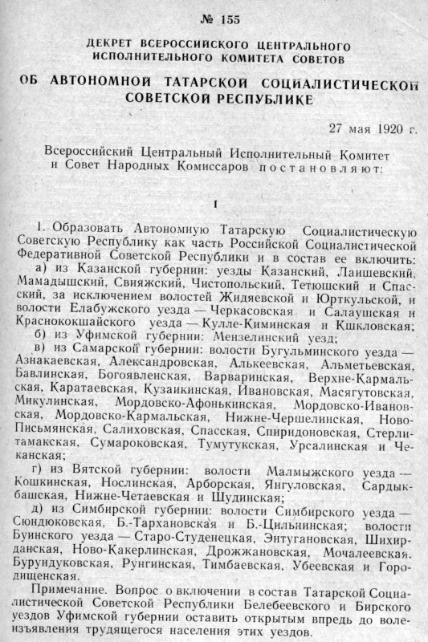
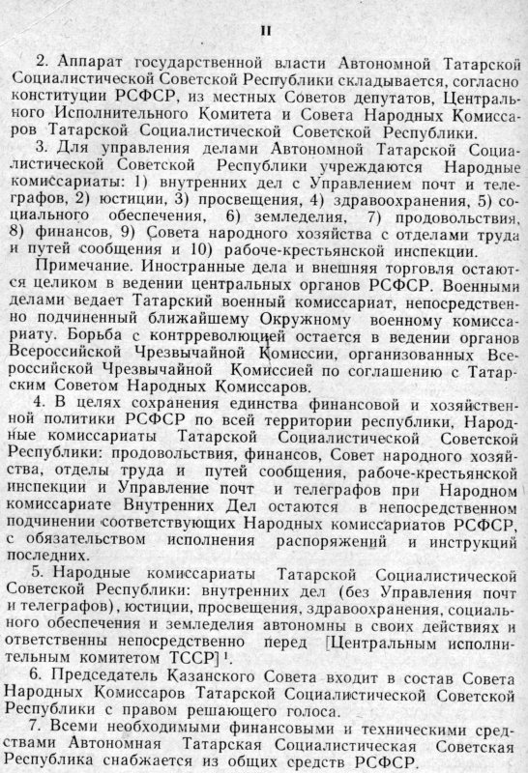
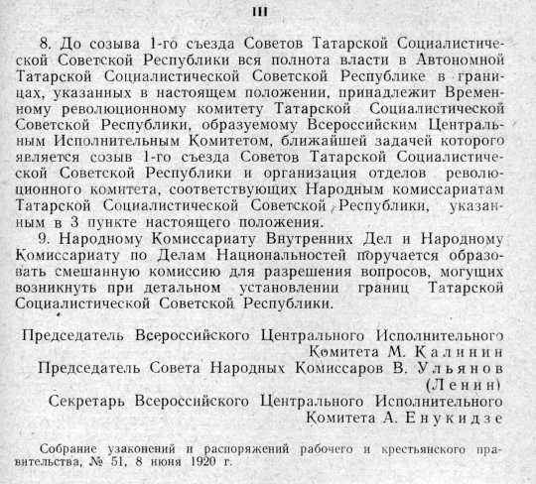
ДЕКРЕТ ВСЕРОССИЙСКОГО ЦЕНТРАЛЬНОГО ИСПОЛНИТЕЛЬНОГО КОМИТЕТА СОВЕТОВ «ОБ АВТОНОМНОЙ ТАТАРСКОЙ СОЦИАЛИСТИЧЕСКОЙ СОВЕТСКОЙ РЕСПУБЛИКЕ»
В 1920 году 27 мая подписан декрет об образовании АТССР, полноправным преемником которой стал Татарстан.
(Оригинал документа хранится в архиве России, а в Казани есть копия)

Slide 113
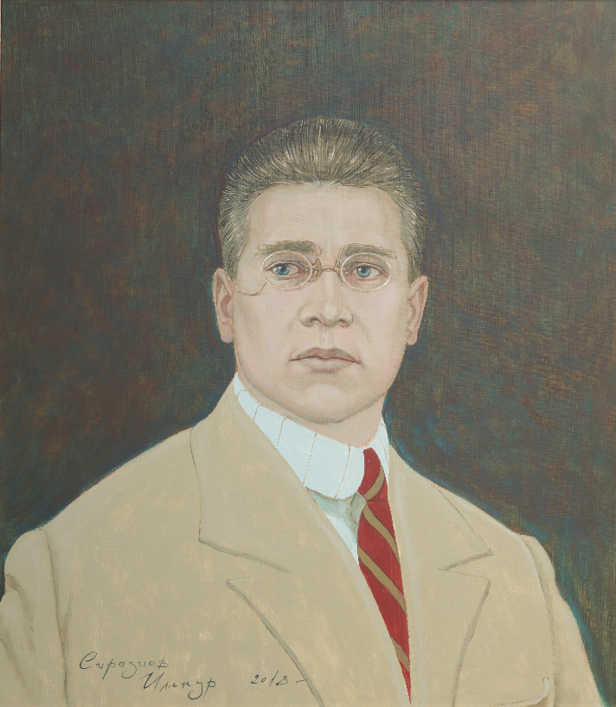
За столетнюю историю Наркомат и Министерство возглавляли 18 министров
Первым руководителем Наркомата финансов ТАССР (1920- 1924) в 26 лет стал заместитель заведующего Губернским финоотделом Гордеев Александр Степанович – (1894 – после 1969).

Slide 114
Народные комиссары и Министры финансов ТАССР в период с 1920 года по 1953 годы
Народный комиссар финансов Татарской ССР Гордеев Александр Степанович 1920 – 1924 гг.
Народный комиссар финансов ТССР Бурнашев Ибрагим Рафисулович 1924г. (репрессирован)
Народный комиссар финансов Татарской ССР Недачин Александр Васильевич 1925 – 1926 гг. (репрессирован)
Народный комиссар финансов Татарской ССР Кочкарин Николай Данилович 1926 – 1929 г. (репрессирован)
Народный комиссар финансов Татарской ССР Терский Андрей Алексеевич 1929 – 1930 гг. (репрессирован)
Народный комиссар финансов Татарской АССР Тарпищев Хусаин Ганеевич 15.01.1930 – 28.07.1930 г. (репрессирован)
Министр финансов Татарской АССР Магдеев Каюм Хайруллович 1931 – 1936 гг. (репрессирован)
Министр финансов Татарской АССР Шарафеев Саид Мингазович 1937 – 1942 гг., 1951 – 1957 гг.
Министр финансов Татарской АССР Хайруллин Галим Хайруллович 1942 – 1943 гг.
Министр финансов Татарской АССР Азизов Миргарифан Замалеевич 1943 – 1950 гг.
Министр финансов Татарской АССР Аюпов Хамит Аюпович 1950 – 1951 гг., 1957 – 1969 гг.
Средний срок работы в должности министра составлял 3 года
Средний возраст вступившего в должность министра - 35 лет

Slide 115
Министры финансов ТАССР в период с 1954 года по 2020 годы
Министр финансов Татарской АССР Мустаев Шамиль Асгатович 1969 – 1984 гг.
Министр финансов Татарской АССР Хабибуллин Хайдар Сафович 1984 – 1988 гг.
Министр финансов Татарской АССР Мингазов Рафаэль Галяутдинович 1988 – 1990 гг.
Министр финансов Республики Татарстан Нагуманов Дмитрий Нагуманович 1990 – 1996 гг.
Министр финансов Республики Татарстан Минниханов Рустам Нургалиевич 1996 – 1998 гг.
Министр финансов Республики Татарстан Мусин Роберт Ренатович 1998 – 2002 гг.
Министр финансов Республики Татарстан Гайзатуллин Радик Рауфович. С 2002 г. по настоящее время
Средний срок работы в должности министра составлял 10 лет
Средний возраст вступившего в должность министра - 38 лет

Slide 116
Наркомфины и Министры финансов, выдвинутые на вышестоящие должности
Должность Ф.И.О. | Годы работы в финансовом органе | Вышестоящая должность
Гордеев Александр Степанович | 1920 – 1925 гг. | Начальник Управления Наркомфина РСФСР
Недачин Александр Васильевич | 1925 – 1926 гг. | Начальник Управления Наркомзема СССР
Шарафеев Саид Мингазович | 1937 – 1942 гг., 1951 – 1957 гг. | Председатель Совета Народных Комиссаров Татарской АССР, Председатель Совета Министров Татарской АССР
Азизов Миргарифан Замалеевич | 1943 – 1950 гг. | Председатель Совета Министров Татарской АССР
Мустаев Шамиль Асгатович | 1969 – 1984 гг. | Председатель Президиума Верховного Совета Татарской АССР
Минниханов Рустам Нургалиевич | 1996 – 1998 гг. | Премьер-министр Республики Татарстан, Президент Республики Татарстан

Slide 117
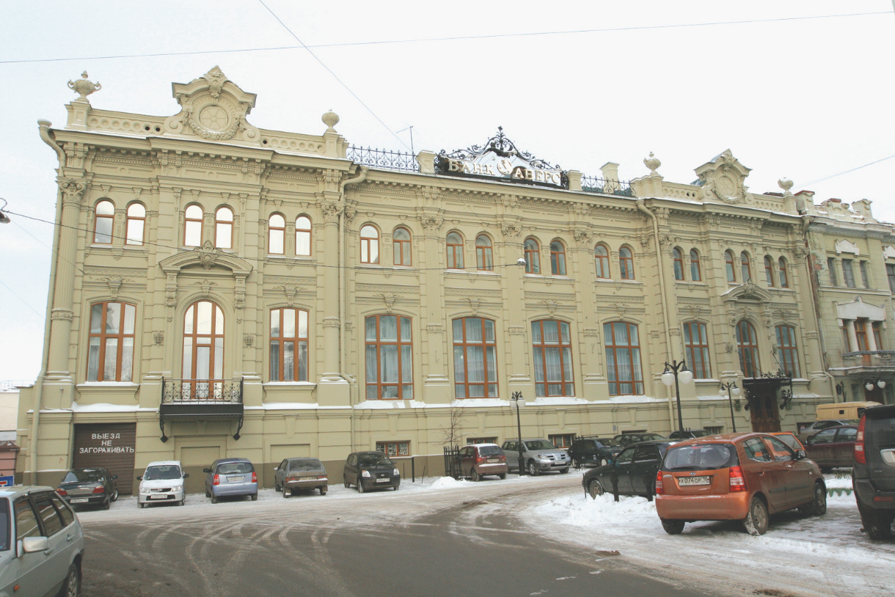
С 1920 по 1997 год Министерство финансов располагалось
В бывшем здании Казанского купеческого банка по адресу: г.Казань, ул. М.Джалиля 3
Год постройки - 1903. Стиль эклектика (классицизм+барокко)

Slide 118
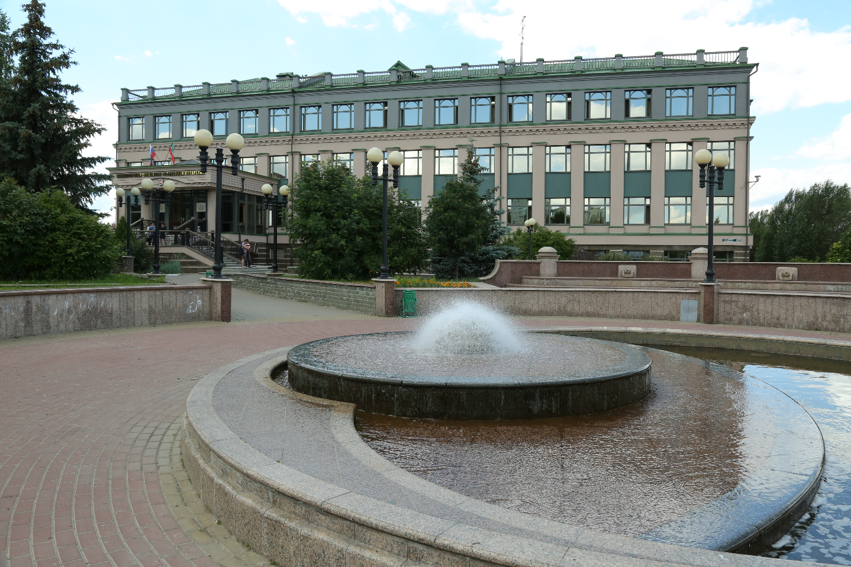
Здание Министерства финансов с 1997 года по адресу: г.Казань, ул. Пушкина 37
Год постройки - 1938. Реконструкция в 1997 году

Slide 119
Благодарю за внимание!
Данный материал размещен на официальном сайте Министерства финансов Республики Татарстан по адресу:
http://minfin.tatarstan.ru/rus/budget.html

